Slide 1
AN TOÀN THÔNG TIN
Giảng viên: Th.s Phạm Minh Thái
Email: pmthai@uneti.edu.vn
Tổ Mạng Máy Tính và Công Nghệ Đa Phương Tiện
Khoa Công nghệ Thông tin

Slide 2
CHƯƠNG 6: CÁC ỨNG DỤNG XÁC THỰC
6.1. Hệ thống xác thực Kerberos.
6.2. Dịch vụ chứng thực X.509.

Slide 3
Các ứng dụng xác thực
Các hàm xác thực
Phát triển để hỗ trợ xác thực mức ứng dụng và chữ ký điện tử
Dịch vụ xác thực dùng khoá riêng Kerrberros
Dịch vụ xác thực dùng khoá công khai X.509

Slide 4
Kerberos
Hệ thống khoá máy chủ tin cậy của MIT
Cung cấp xác thực bên thứ ba khoá riêng tập trung
Cho phép người sử dụng truy cập vào các dịch vụ phân tán trong mạng
Không cần thiết phải tin cậy mọi máy trạm
Thay vì đó chỉ cần tin cậy máy chủ xác thực trung tâm
Có hai phiên bản đang sử dụng: 4 và 5

Slide 5
Các yêu cầu của Kerrberos
Báo cáo đầu tiên của nó nêu các yêu cầu sau
An toàn
Tin cậy
Trong suốt
Có thể mở rộng
Cài đặt sử dụng thủ tục xác thực Needham-Schroeder

Slide 6
Tổng quan Kerberos 4
Là sơ đồ xác thực dùng bên thứ ba cơ bản
Có máy chủ xác thực (AS)
Người dùng thỏa thuận với AS về danh tính của mình
AS cung cấp sự tin cậy xác thực (thẻ cấp thẻ TGT – Ticket Granting Ticket)
Có máy chủ cấp thẻ (TGS – Ticket Granting Server)
Người sử dụng thường xuyên yêu cầu TGS cho truy cập đến các dịch vụ khác dựa trên thẻ cấp thẻ TGT của người sử dụng

Slide 7
Trao đổi Kerberos 4
Nhận thẻ được cấp từ máy chủ xác thực AS
Mỗi thẻ một kỳ (phiên)
Nhận thẻ cấp dùng dịch vụ (service granting ticket) từ TGT
Dùng cho mỗi dịch vụ khác nhau được yêu cầu
Trao đổi giữa máy chủ/trạm để nhận được dịch vụ

Slide 8
Các lãnh địa Kerberos
Môi trường Kerberos bao gồm:
Máy chủ Kerberos
Một số máy trạm đã được đăng ký với máy chủ
Các máy chủ ứng dụng chia sẻ khoá với máy chủ
Nó được gọi là một lãnh địa
Thông thường là một moieefn hành chính duy nhất
Nếu có nhiều lãnh địa, thì các máy chủ Kerberos cần phải chia sẽ khoá và tin cậy nhau.

Slide 9
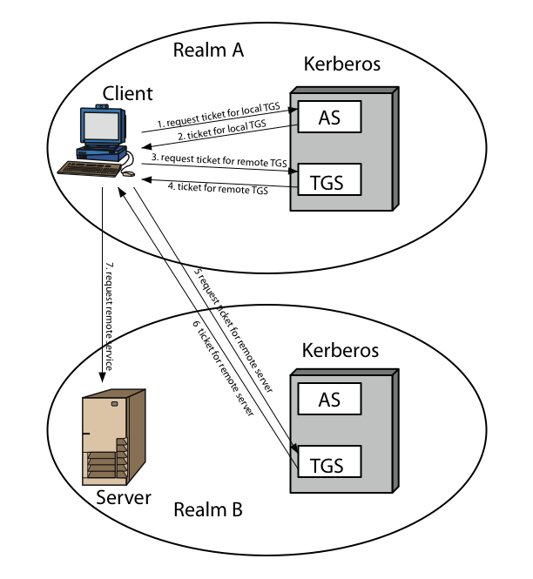
Kerberos Realms

Slide 10
Kerberos phiên bản 5
Phát triển vào giữa những năm 1990
Được thiết kế theo chuẩn RFC 1510
Cung cấp những cải tiến so với phiên bản 4
Hướng tới các thiếu xót về môi trường
Thuật toán mã, thủ tục mạng thứ tự byte, thời gian sử dụng thẻ, truyền tiếp xác thực, xác thực lãnh địa con
Và các sự khác biệt về kỹ thuật
Mã kép, các dạng sử dụng không chuẩn, khoá kỳ, chống tấn công mật khẩu

Slide 11
Dịch vụ xác thực X.509
Một phần của chuẩn dịch vụ thư mục CCITT X.500
Các máy chủ phân tán bảo trì cơ sở dữ liệu thông tin của người sử dụng
Xác định khung cho các dịch vụ xác thực
Thư mục chứa các chứng nhận khoá công khai
Với khoá công khai của người sử dụng được ký bởi chủ quyền chứng nhận
Cũng xác định các thủ tục xác thực
Sử dụng mã khoá công khai và chữ ký điện tử
Thuật toán không chuẩn nhưng được RSA đề xuất
Các chứng nhận X.509 được sử dụng rộng rãi

Slide 12
Các chứng nhận X.509
Được phát hành bởi chủ quyền chứng nhận bao gồm:
Các phiên bản 1,2 hoặc 3
Số sổ (duy nhất với CA) xác định chứng nhận
Thuật toán xác định chữ ký
Xuất bản tên X.500 (CA)
Chu kỳ hiệu lực (từ-đến ngày)
Đối tượng của tên X.500 (tên của người sở hữu)
Đối tượng thông tin khoá công khai (thuật toán, tham số, khoá)
Định danh duy nhất xuất bản (phiên bản 2+)
Định danh duy nhất đối tượng (phiên bản 2+)
Các trường mở rộng (phiên bản 3)
Chữ ký (hoặc hash của các trường trong chứng nhận)
Ký hiệu CA<<A>> là chứng nhận cho A được ký bởi CA
Notes:
(Certification Authority – CA)

Slide 13
Nhận chứng nhận
Người sử dụng bất kỳ có thể trao đổi với CA để nhận được chứng nhận
Chỉ CA có thể sửa chứng nhận
Vì không thể bị giả mạo nên chứng nhận có thể được đặt trong thư mục công cộng.

Slide 14
Sơ đồ phân cấp CA
Nếu cả hai người sử dụng chia sẻ chung CA thì họ được giả thiết là biết khoá công khai của CA đó.
Ngược lại các CA cần tạo nên sơ đồ phân cấp
Sử dụng chứng nhận liên kết các thành viên của sơ đồ để chứng nhận các CA khác
Mỗi CA có các chứng nhận cho clients (bằng cách forward) và cha của họ (bằng cách backward)
Mỗi client tin tưởng các chứng nhận của cha
Co thể kiểm chứng chứng nhận bất kỳ của một CA bằng các người sử dụng của mọi CA khác trong sơ đồ phân cấp

Slide 15
Sự thu hồi chứng nhận
Giấy chứng nhận có chu kỳ sử dụng
Có thể thu hồi trước thời hạn, như
Khoá riêng của người sử dụng bị làm hại
Người dùng không tiếp tục được chứng nhận bởi CA đó
Giấy chứng nhận CA bị làm hại
CA bảo trì danh sách các chứng nhận bị thu hôì
Danh sách các giấy chứng nhận bị thu hồi (CRT)
Người sử dụng có thể kiểm tra chứng nhận với các CRT

Slide 16
Các thủ tục xác thực
X.509 bao gồm ba thủ tục xác thực tùy chọn
Xác thực một chiều
Xác thực hai chiều
Xác thực ba chiều
Mọi thủ tục trên đều sử dụng các chữ ký khoá công khai

Slide 17
Xác thực một chiều
Một chiều A->B được sử dụng để thiết lập
Danh tính của A và rằng mẩu tin là từ A
Mẩu tin được gửi cho B
Tính toàn vẹn và gốc gác của mẩu tin
Mẩu tin có thể bao gồm cả nhãn thời gian, ký hiệu đặc trưng (nonce), danh tính của B và nó được ký bởi A
Có thể bao gồm thông tin bổ sung cho B
Như khoá kỳ (phiên)

Slide 18
Xác thực hai chiều
Hai mẩu tin A->B và B->A được thiết lập bao gồm:
Danh tính của B và trả lời từ B
Trả lời này dành cho A
Tính toàn vẹn và gốc gác của trả lời
Trả lời bao gồm cả ký hiệu đặc trưng của mẩu tin (nonce) từ A, cả nhãn thời gian và ký hiệu đặc trưng trả lời từ B
Có thể bao gồm các thông tin bổ sung cho A

Slide 19
Xác thực ba chiều
Ba mẩu tin A->B, B->A và A->B được thiết lập như trên mà không có đồng hồ đồng bộ:
Được trả lời lại từ A đến B chứa bản sao nonce của trả lời từ B
Nghĩa là các nhãn thời gian không cần kiểm tra hoặc dựa trên đó

Slide 20
X.509 phiên bản 3
Được nhận biết qua thông tin bổ sung là cần thiết trong giấy chứng nhận
Email/URL, chi tiết đường lối, các ràng buộc sử dụng
Tốt hơn đặt tên tường minh cho các cột mới xác định phương pháp mở rộng tổng quát.
Các mở rộng bao gồm:
Danh tính mở rộng
Chỉ dẫn tính quan trọng
Giá trị mở rộng

Slide 21
Các mở rộng xác thực
Khoá và các thông tin đường lối
Bao trùm thông tin về đối tượng, khoá người phát hành, chỉ thị kiểu đường lối chứng nhận
Đối tượng chứng nhận và các thuộc tính người phát hành
Hỗ trợ có tên phụ, định dạng phụ cho các đối tượng và người phát hành
Chứng nhận các ràng buộc về đường dẫn
Cho phép sử dụng các ràng buộc trong chứng nhận bởi các CA khác

